Slide 1
出入超波動連結
附二元選擇權債券
第七組：
計財所 賴冠維、張華軒、曾貫岑、王祐民、張庭瑄

Slide 2
目錄
設計結果
時間序列分析
二項樹模型定價
4.總結
改進方向
動機
相關性分析
為何需要此商品？
2. 商品設計
二元選擇權
設計流程

Slide 3
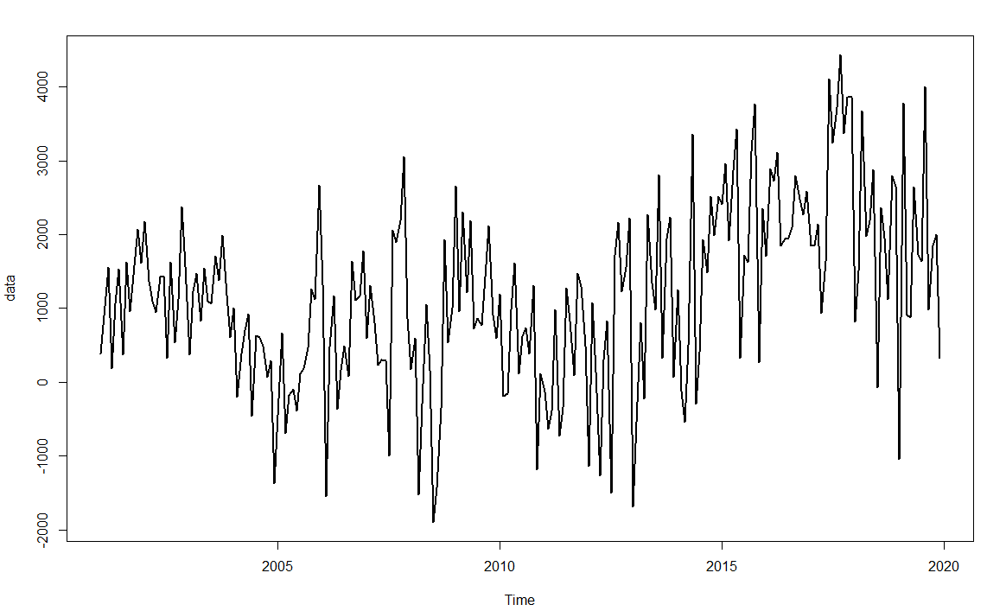
動機
因中美貿易戰，國際間的進出口再近幾年有劇烈的變化
台灣貿易依存度偏高，也不意外的出入超開始有劇烈的擺盪
我們以此作為商品設計的發想

Slide 4
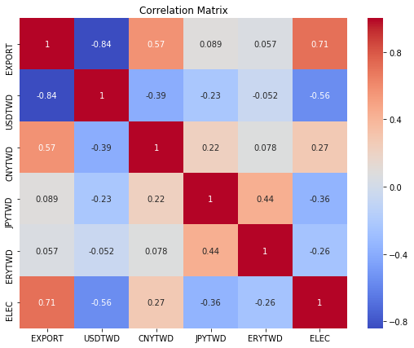
相關性分析
由Rolling Correlation (兩年)可了解：出入超與匯率的相關性並非長期平穩。
出口商只以目前市場現有的金融商品對匯率風險進行避險，則無法涵蓋整體的出口風險。
圖：出入超對不同
匯率的相關性分析

Slide 5
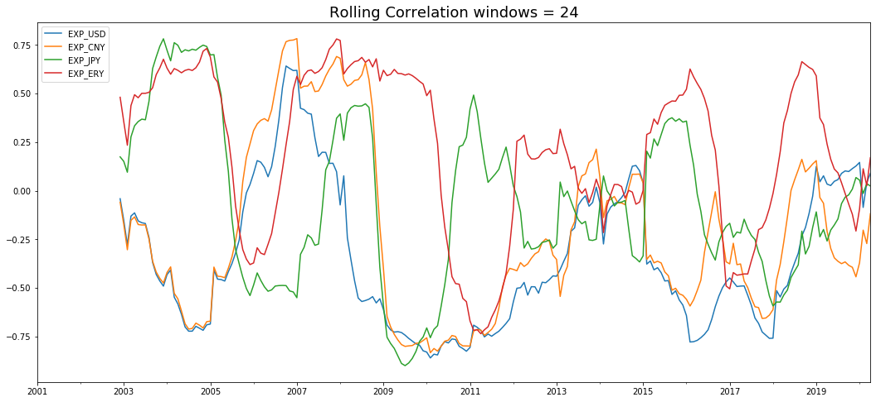
相關性分析

Slide 6
為何需要此商品?
目標客群：國內進出口商
預想主要投資人為出口商與出口導向主力產業（E.g：電子業）
提供一新的金融商品作為避險標的
以波動率為標的，在經濟走勢不明朗、波動過大的時期，提供廠商保障
投資人可針對出口量劇烈變動造成的損失進行避險
產品內包含零息債券，消彌投資人再投資風險，降低不確定性

Slide 7
為何需要此商品?
對債券發行商而言：
發行此新商品能增加原本進出口相關金融商品的流動性，使市場交易更熱絡，
讓發行商的交易手續費收入增加
提供券商自營部投資獲利的一項新管道
提供客戶避險需求可以增加經紀、投信投顧業務，使管理費與顧問費獲利增加

Slide 8
商品設計
標的物：出入超波動率變化 產品期限：3年
面額： 1,000 產品結構：零息債券＋二元選擇權
Par Value
Binary Option
Binary Option
Binary Option
0
1
2
3
Present Value

Slide 9
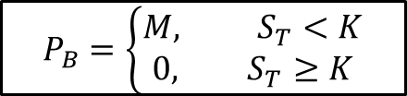
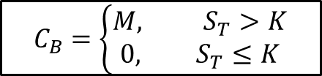
二元選擇權(Cash-or-Nothing)
Payoff
$$C_{B}=\left\{\begin{aligned}M, S_{T}>K \\ 0, S_{T}≤K\end{aligned}\right.$$
K
M:預測正確的報酬
S
C:權利金價格
Payoff
$$P_{B}=\left\{\begin{aligned}M, S_{T}<K \\ 0, S_{T}≥K\end{aligned}\right.$$
M:預測正確的報酬
K
S
C:權利金價格

Slide 10
設計流程
DATA
貿易出入超 製造業指數 外銷訂單總額 領先指標綜合指數 景氣燈號
二元選擇權
出入超波動連結債券
時間序列分析
二項樹模型定價
零息債券
預測區間
作為
履約價
出入超
波動度

Slide 11
時間序列分析
以下列月頻率資料進行Vector AR 模型配適：
貿易出入超
製造業指數
外銷訂單
接著做12期預測
預估出入超波動的範圍
作為選擇權的履約價
領先指標綜合指數
景氣燈號

Slide 12
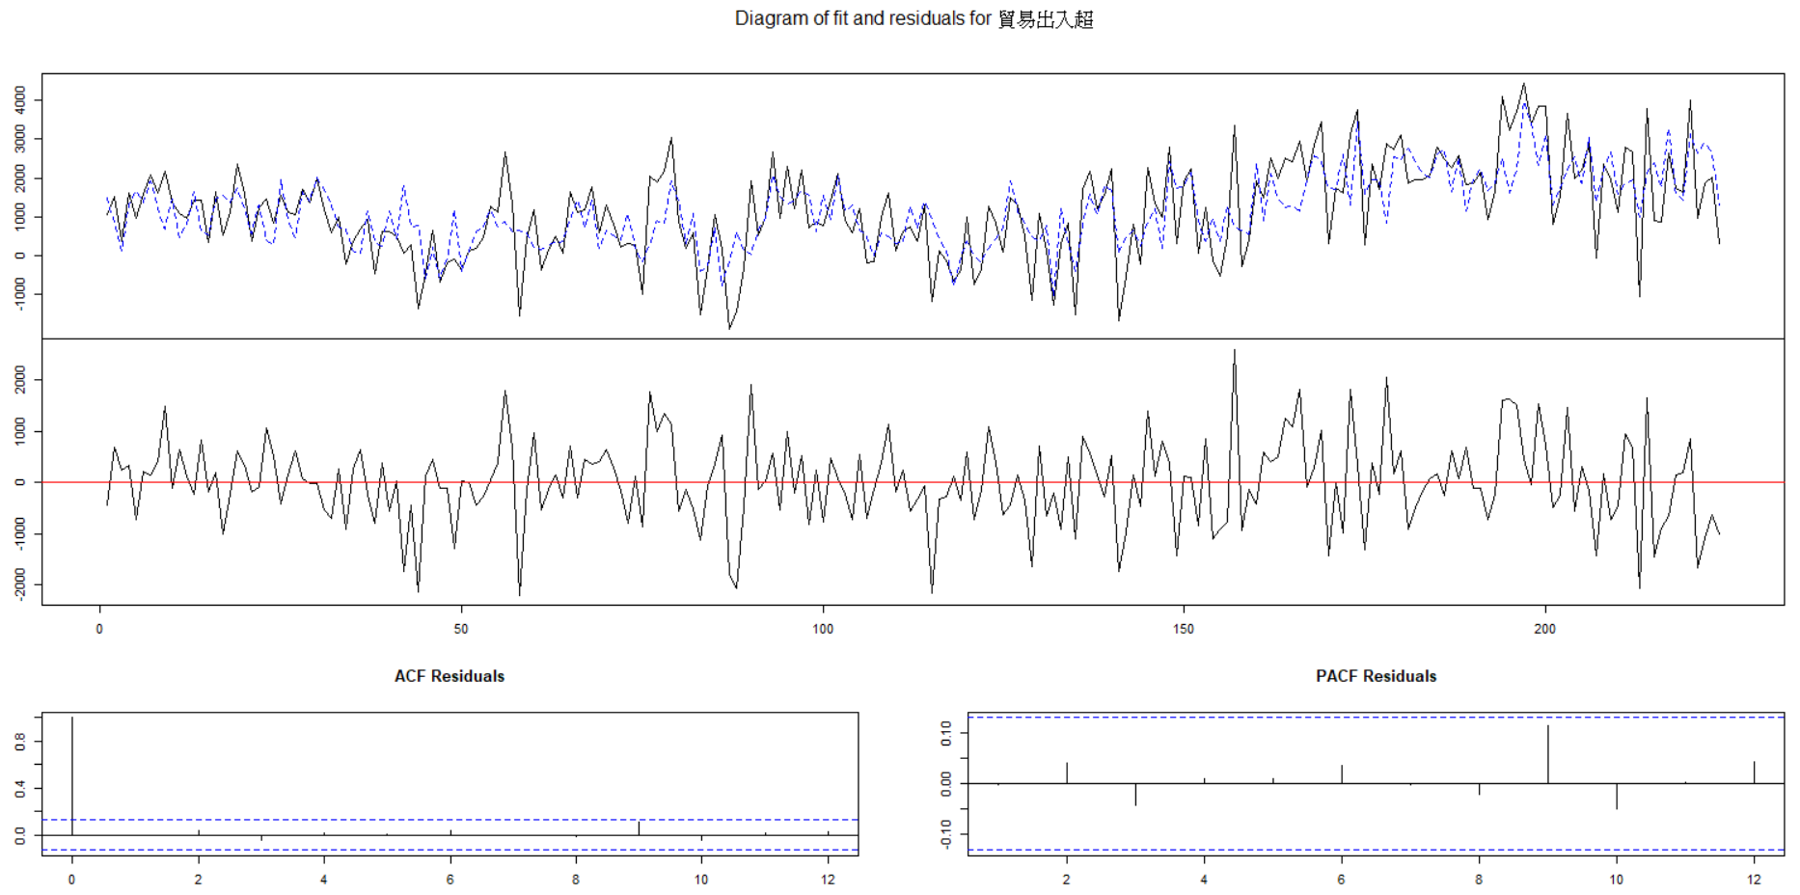
Vector AR 模型預測
模型配適結果：

Slide 13
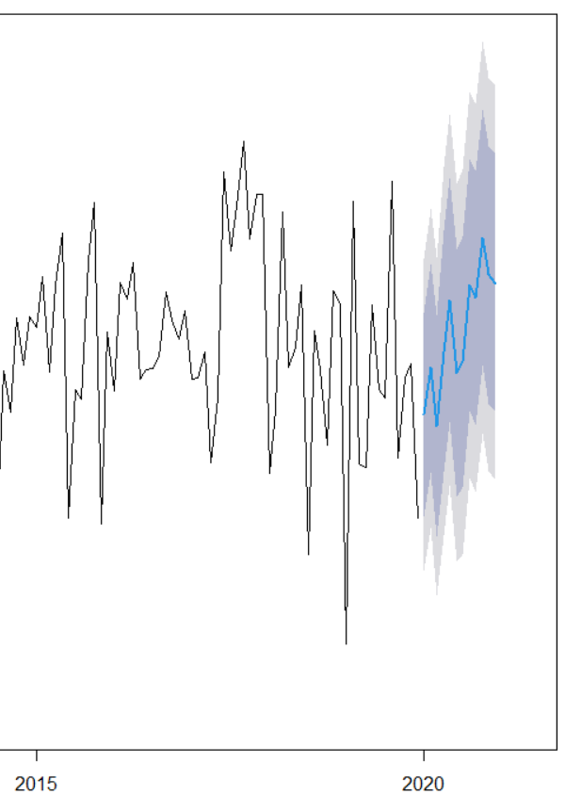
Vector AR 模型預測
模型預測結果：
圖：
深色區域為80%信賴區間
淺色為95%信賴區間
我們將80%信賴區間的上下界範圍
相減平均作為二元選擇權的履約價

Slide 14
二項樹模型定價(以Δt = 4/12為例)
T=1
0.33年
T=2
0.66年
T=3
1年
P=0.508
u=1.076
d=0.929
r=0.007
p
1
(3000>2000)
p
0.997
0.754
1-p
p
1
(2500>2000)
p
1-p
0.506
0.506
p
1-p
0
(1500<2000)
1-p
p
0.256
1-p
0
0
(1000<2000)
1-p

Slide 15
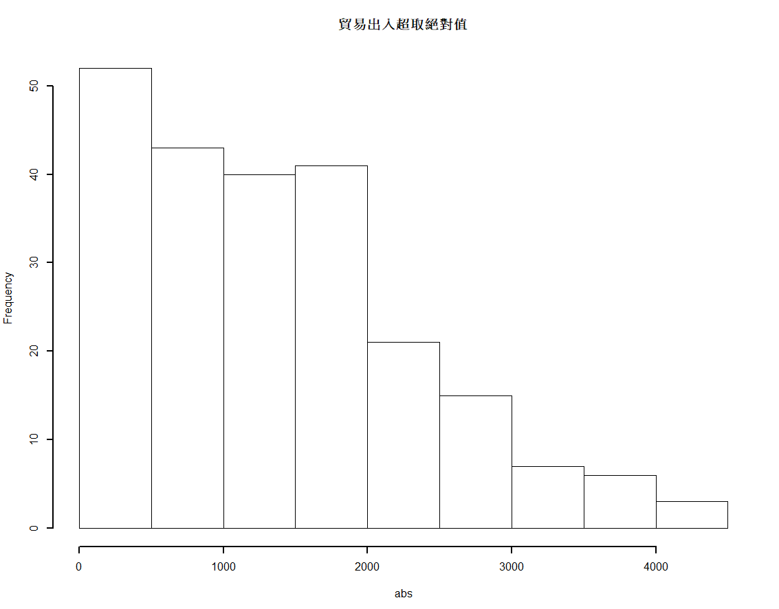
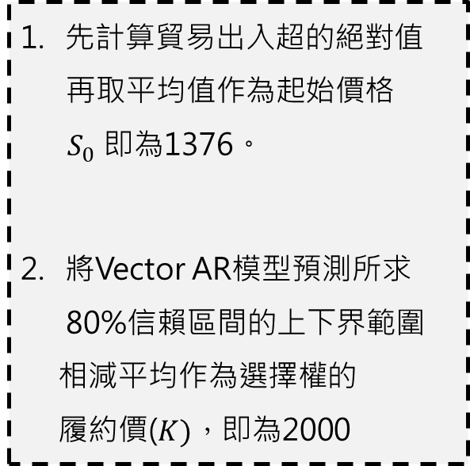
二項樹模型定價
先計算貿易出入超的絕對值
再取平均值作為起始價格
$S_{0}$ 即為1376。
將Vector AR模型預測所求
80%信賴區間的上下界範圍
相減平均作為選擇權的
履約價($K)，$即為2000
(貿易出入超絕對值)

Slide 16
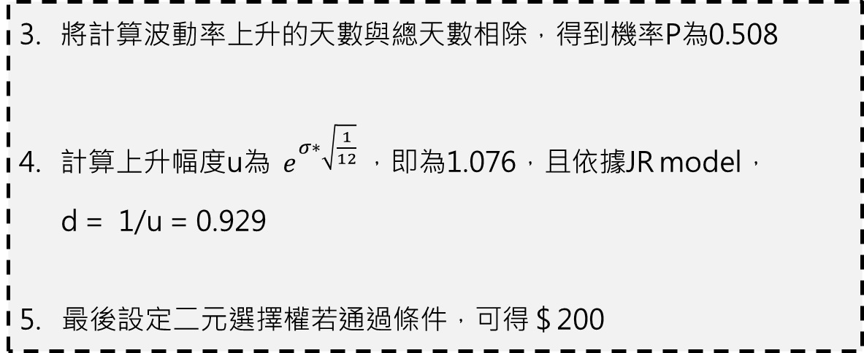
二項樹模型定價
將計算波動率上升的天數與總天數相除，得到機率P為0.508
計算上升幅度u為 $e^{σ∗\sqrt{\frac{1}{12}}}$ ，即為1.076，且依據JR model，
d = 1/u = 0.929
5. 最後設定二元選擇權若通過條件，可得＄200

Slide 17
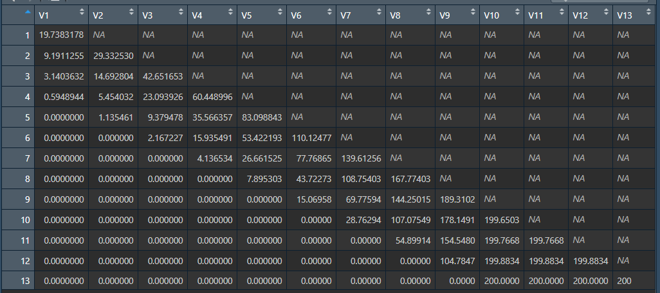
二項樹模型定價
二項樹模擬結果：

Slide 18
二項樹模型定價
將三年的選擇權折現加總，得到的價格為58.804
將三個選擇權價格與債券價格折現加總：
979.29+58.804 = 1038.094
即為出入超波動連動債券的價格

Slide 19
總結
改進方向
針對Vector AR Model找出更多解釋力高的領先指標作為變數，提高訂價 參數的精確度，降低可能發生的偏誤。
以出入超作為指標對出口商來說，可能無法滿足避險需求。 例如 : 進出口同時下降，出入超波動度沒有提高。
未來延伸方向，可以依照不同產業設計適合的避險商品， 分等級 : 保本型、高波動型 產品 : 半導體、電腦設備

Slide 20
Thank you For your Patience.
Any
Questions?

